Slide 1
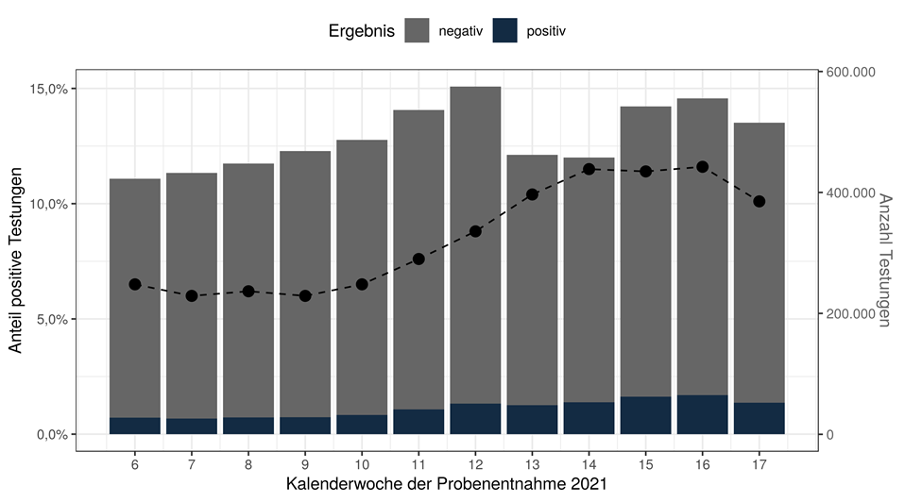
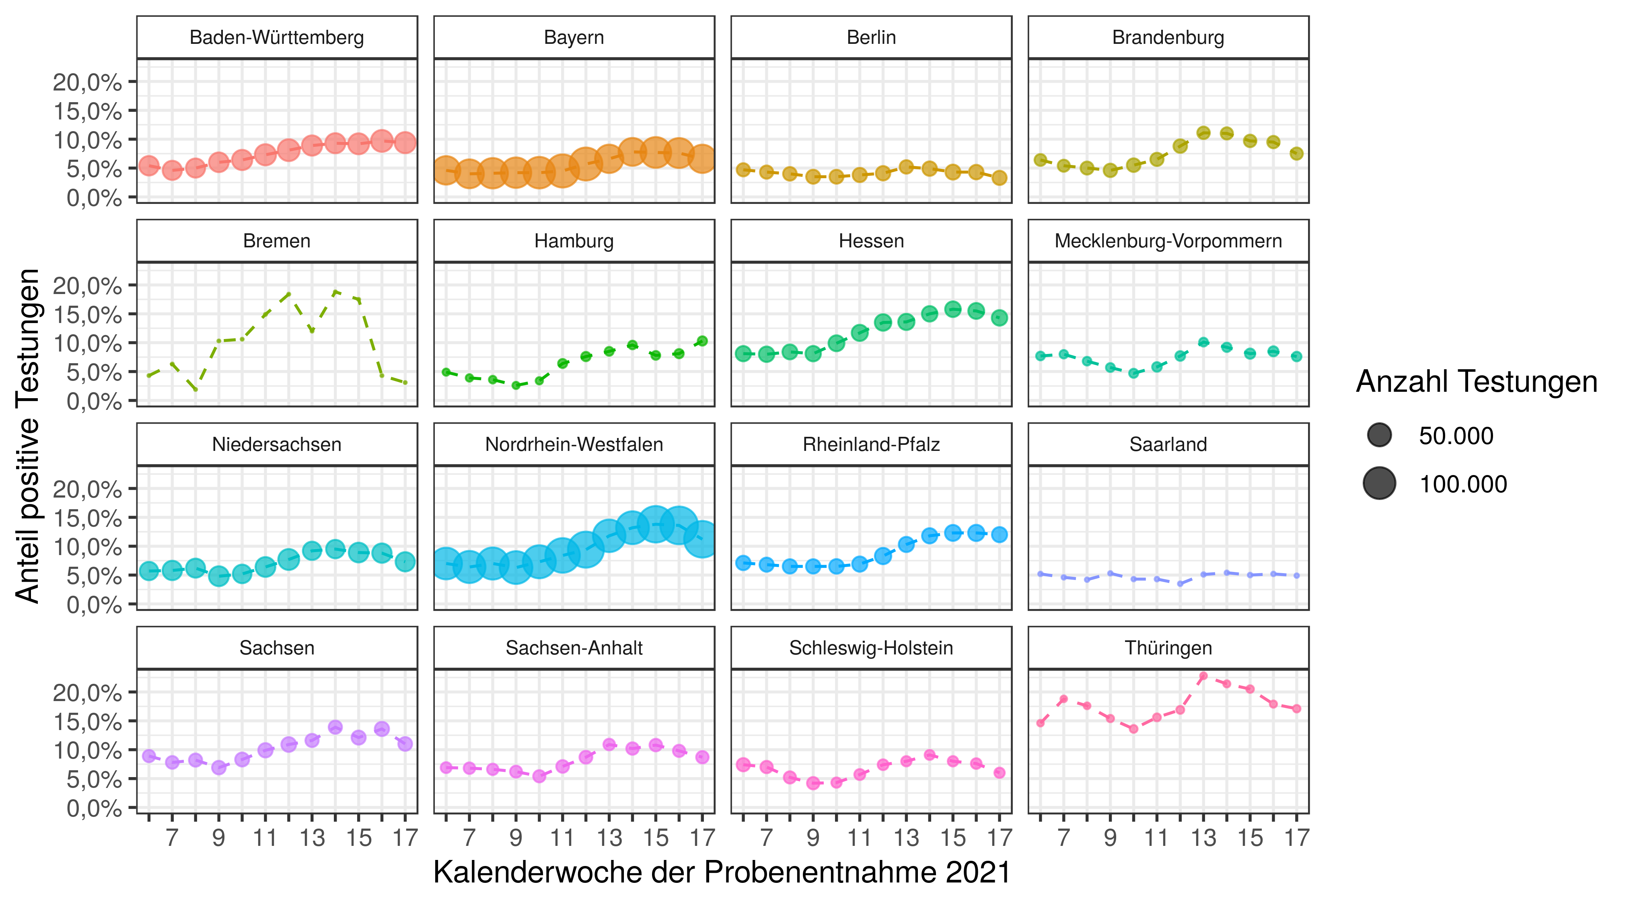
Anzahl der Testungen und Positivenanteile pro Woche – Datenstand 04.05.2021

Slide 2
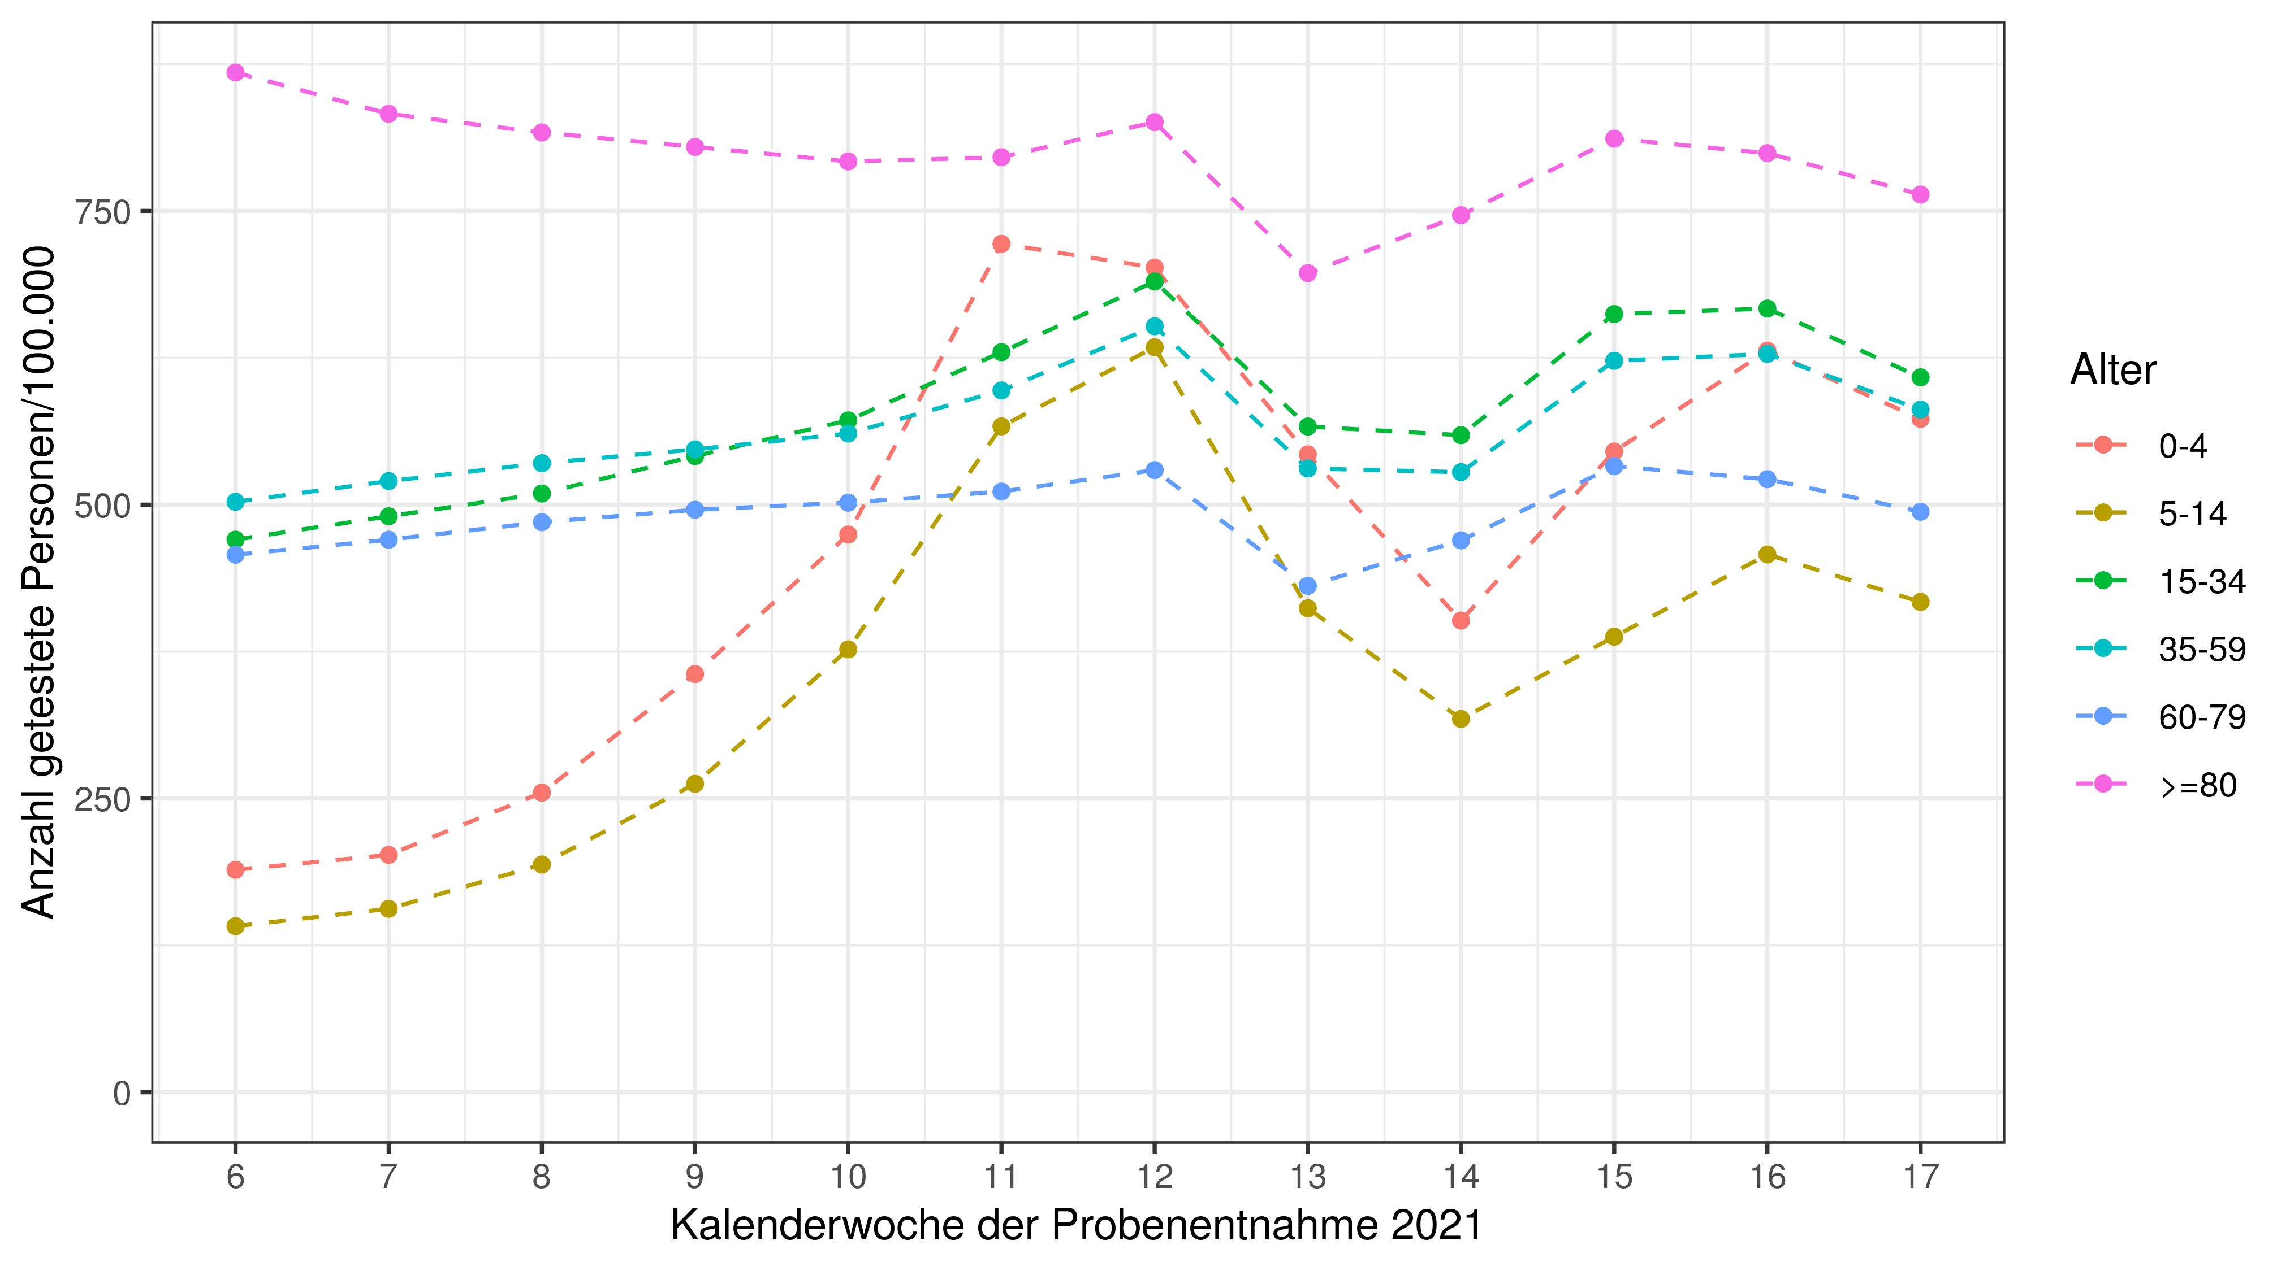
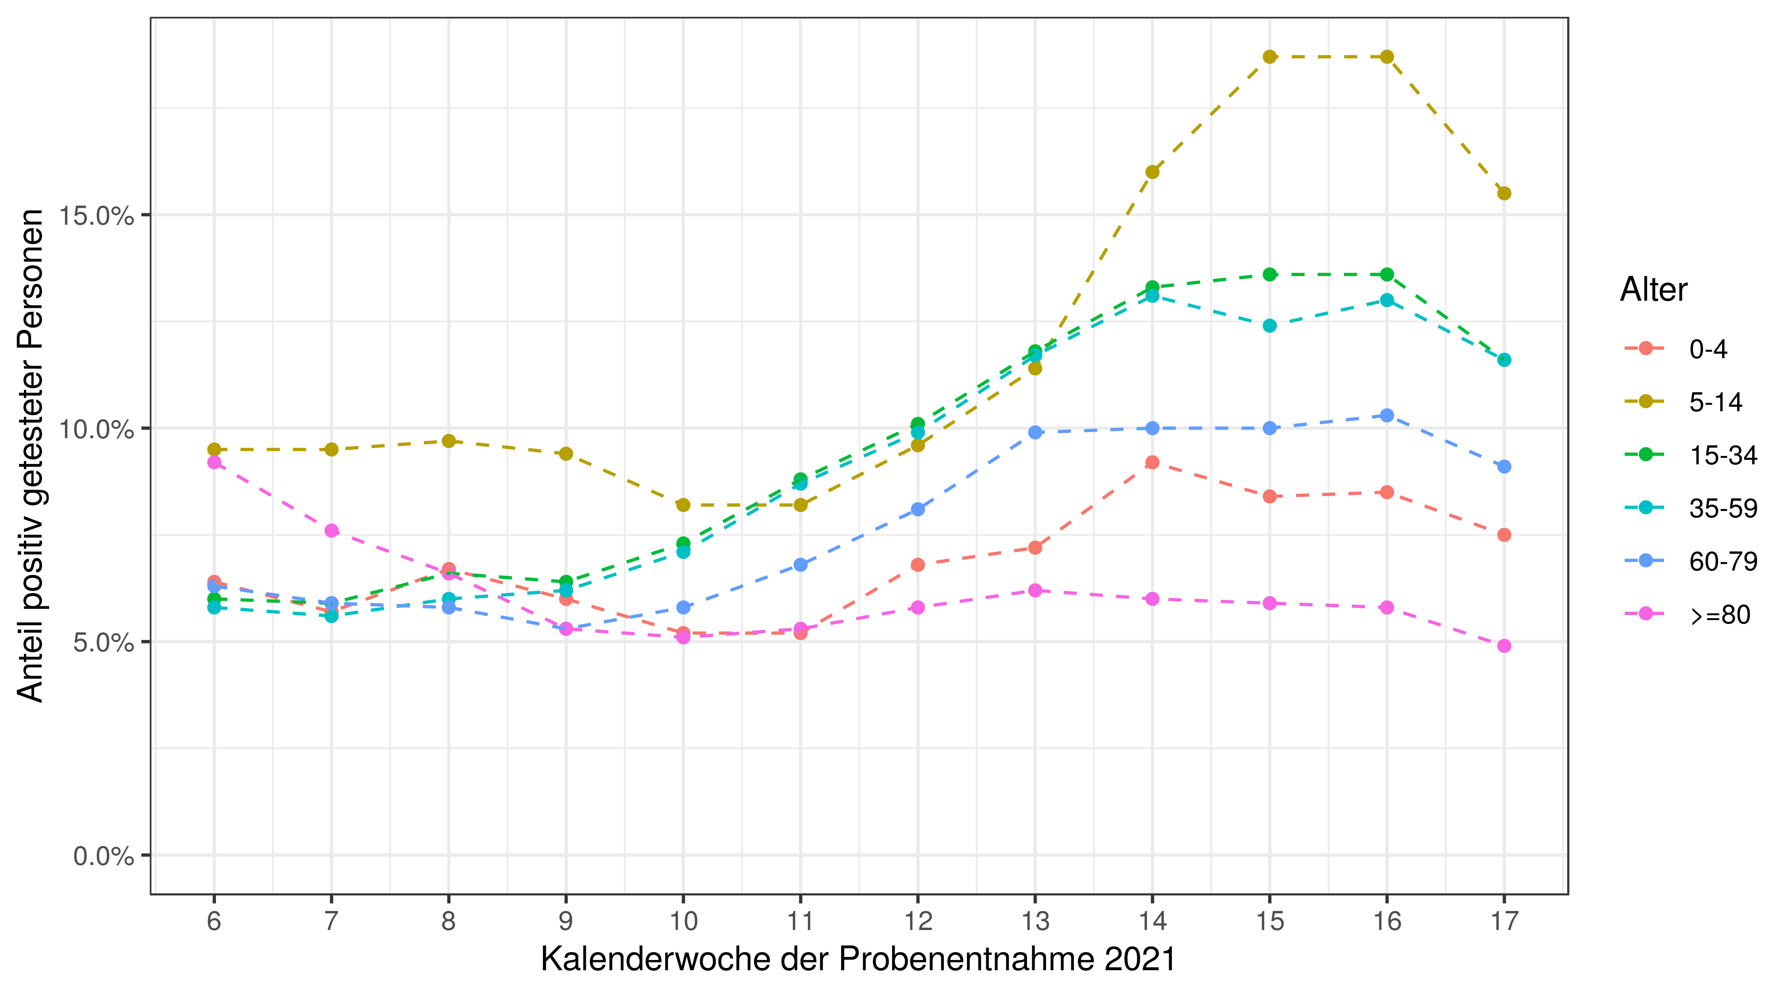
Anzahl der Testungen pro 100.000 Einwohner nach Altersgruppe und Kalenderwoche (und Monat) Datenstand 04.05.2021
Positivenanteile nach Alters-
gruppe und Kalenderwoche

Slide 3
Positivenanteile nach Altersgruppe und Kalenderwoche in Bundesländern Datenstand 04.05.2021

Slide 4
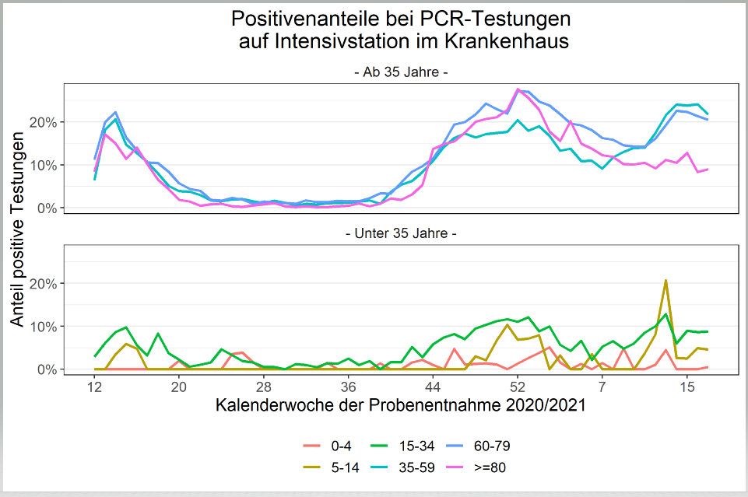
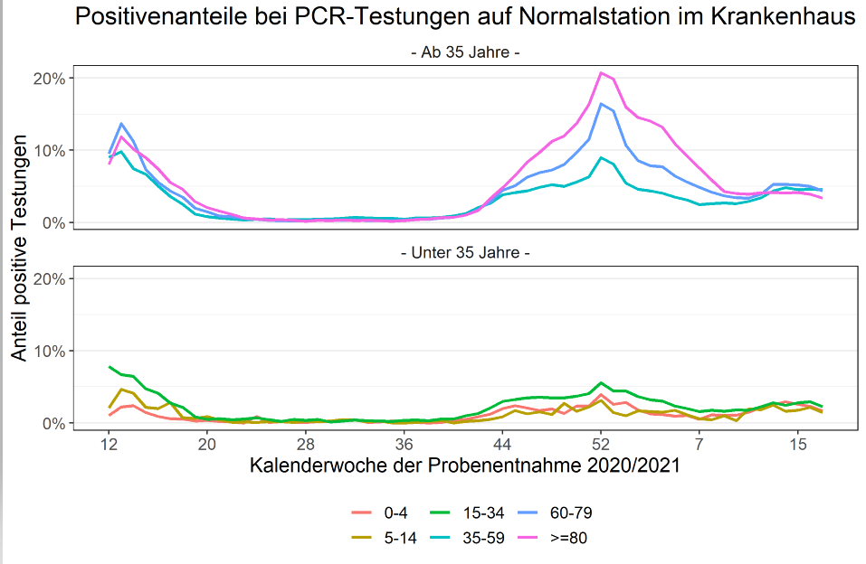
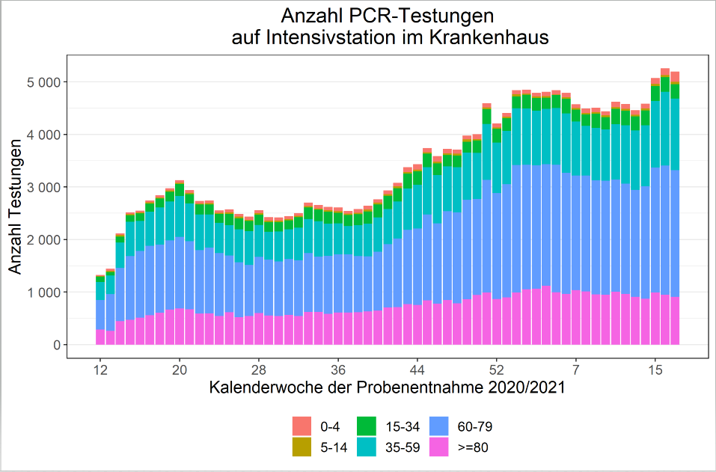
Altersstratifizierte Auswertungen im stationären Bereich

Slide 5
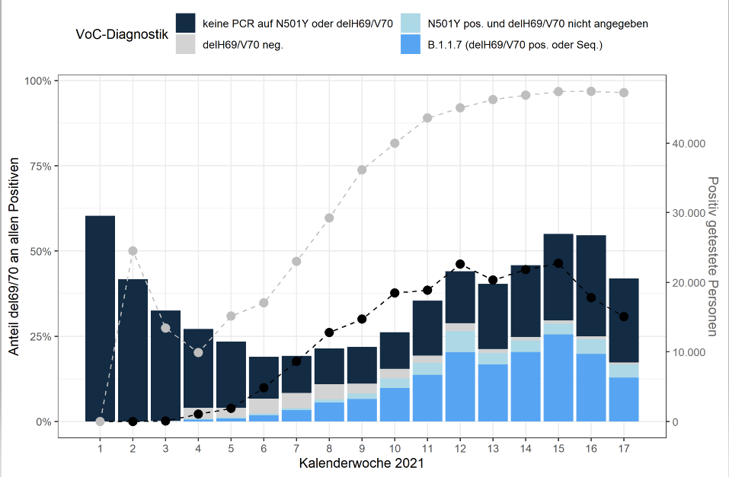
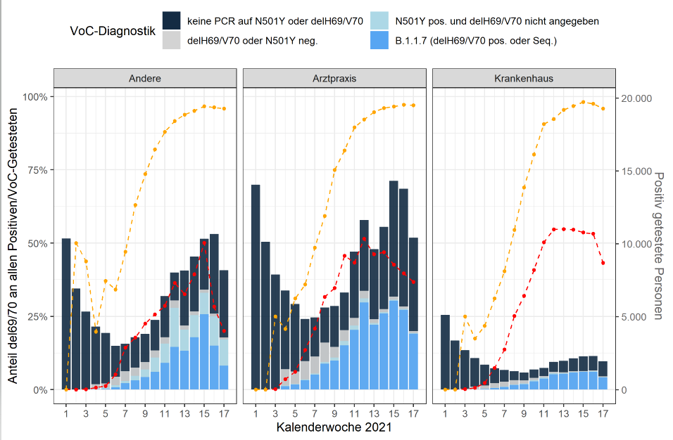
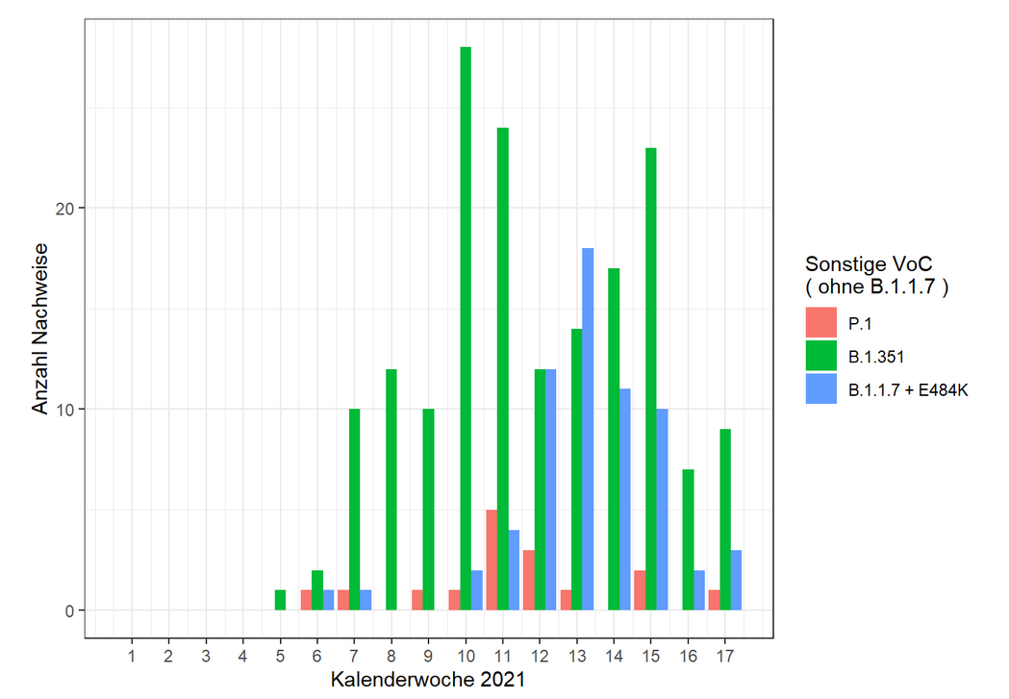
B.1.1.7 (Typisierungs-PCR) Datenstand 04.05.2021 Daten aus 25 Laboren
Und weitere

Slide 6
Ausbrüche Altenheime und Krankenhäuser

